Slide 1
Sinh học 8
CHƯƠNG III TUẦN HOÀN
Bài 17
TIM VÀ MẠCH MÁU

Slide 2
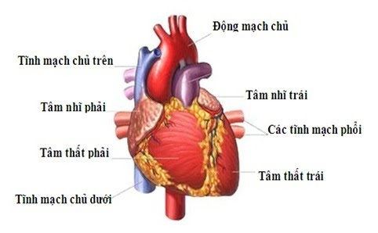
Bài 17. Tim và mạch máu
I. Cấu tạo tim
a. Cấu tạo ngoài
Màng tim bao bọc bên ngoài tim
Tâm thất lớn ở phần đỉnh tim

Slide 3
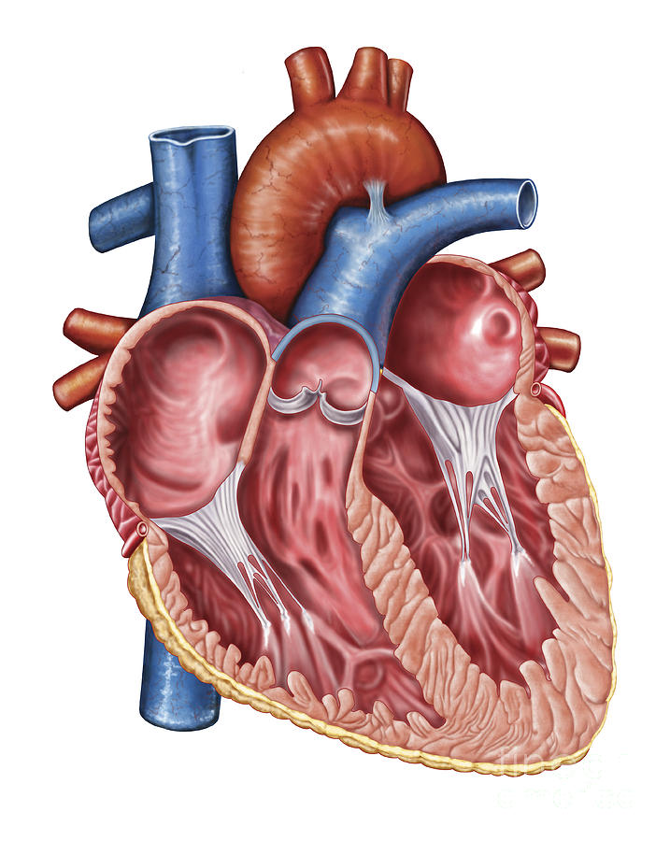
Bài 17. Tim và mạch máu
I. Cấu tạo tim
a. Cấu tạo trong
Tim có 4 ngăn
Thành cơ tâm thất dày hơn cơ tâm nhĩ (tâm thất trái có thành cơ dày nhất)
Giữa tâm nhĩ và tâm thất có van nhĩ thất. Giữa tâm thất và động mạch có van → giúp máu lưu thông theo một chiều.

Slide 4
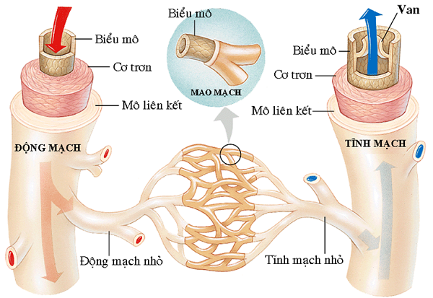
Bài 17. Tim và mạch máu
II. Cấu tạo mạch máu
Hình. Sơ đồ cấu tạo các mạch máu

Slide 5
Bài 17. Tim và mạch máu
II. Cấu tạo mạch máu
a.Cấu tạo
- ĐM: gồm mô liên kết, cơ trơn và biểu bì, thành dày, lòng trong hẹp.
- TM: cũng gồm các thành phần như ĐM nhưng có thành mỏng và lòng trong rộng, có van 1 chiều.
- MM: chỉ gồm một lớp tế bào biểu bì mỏng, lòng trong hẹp nhất, phân nhánh nhiều.

Slide 6
Bài 17. Tim và mạch máu
II. Cấu tạo mạch máu
b. Chức năng
- ĐM: Đẩy máu từ tim đi đến các cơ quan, có vận tốc và áp lực lớn.
- TM: Dẫn máu từ các cơ quan về tim, có vận tốc và áp lực nhỏ.
- MM: Là nơi trao đổi chất với tế bào.

Slide 7
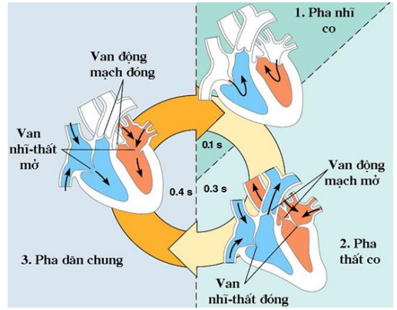
Bài 17. Tim và mạch máu
III. Chu kì co dãn của tim
Hình. Sơ đồ chu kì co dãn của tim

Slide 8
Bài 17. Tim và mạch máu
III. Chu kì co dãn của tim
- Gồm 3 pha, kéo dài 0,8 s
+ Pha co tâm nhĩ (0,s): máu từ tâm nhĩ → tâm thất
+ Pha co tâm thất (0,3s): máu từ tâm thất vào động mạch chủ.
+ Pha dãn chung (0,4s): máu được hút từ tâm nhĩ → tâm thất.
- 1 phút diễn ra 75 chu kì co dãn tim (nhịp tim).

